Slide 1
Сабақтың тақырыбы:
Тұйық етістікті қайталау

Slide 2
Етістік
Т
апсырма:
Не істеді? Не қылды?
Дара, күрделі
Тұйық етістік
Етістік
Туынды, негізгі
Баяндауыш
Есімше, көсемше, шақтары, райлары, етіс
Заттың қимылын білдіреді.

Slide 3
Мысалдар | Осы шақ | Өткен шақ | Келер шақ
Жыртып жүр
Жазып отыр
Барар
Келмекші
Айтыппын
Оқыған едік
Келесіңдер
Барғанмын
Келіп отыр
Келіп кетпек

Slide 4
Етістіктің райлары
Тест
1. Етістіктің неше райы бар?
1;
3
4
2. Шақ арқылы жасалатын райды атаңдар.
Ашық рай
Шартты рай
Қалау рай
3. –са, -се қай райдың жұрнақтары?
Бұйрық рай
Шартты рай
Қалау рай
4. “Барайын” етістігі қай райға жатады?
Бұйрық рай
Ашық рай
Шартты рай
5.Тілек, ниетті білдіретін райдың түрі.
Шартты рай
Қалау рай
Ашық рай

Slide 5
Тұйық етістік
Заттанған тұйық етістіктердің мағынасын ашу:
Көсеу
Жасау
Тұсау
Сабау
Қашау
Егеу
Ою

Slide 6
Тұйық етістік есімдерше түрленеді
Көптеледі | Тәуелденеді | Септеледі
жүгіру-лер, жарысу-лар, тексеру-лер | І. айту-ым, айту-ымыз ІІ.айту-ың, айту-ларың айту-ыңыз, айту-ларыңыз ІІІ.айту-ы | А. білу І. білу-дің Б. білу-ге Т. білу-ді Ж. білу-де Ш. білу-ден К. білу-мен

Slide 7
Берілген тұйық етістікті түрлендір
1. “Оқу ” етістігін септеу;
2. “Алу, жазу, оқу, келу” етістігін көптеу;
3. “Келу” етістігін тәуелдеу.

Slide 8
Мына ребусты дұрыс шешсең Қазақ тілінің негізін салушы ғалымның аты-жөнін оқисың.
Ребус

Slide 9
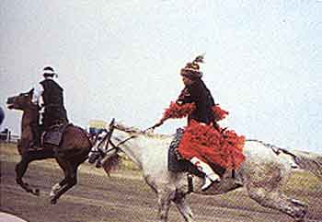
Наурызға байланысты салт-дәстүрлер, ойындар
Тұйық етістігі қатысқан салт-дәстүрлер мен
ұлттық ойындарды атаңдар.
Бесікке бөлу
Қыз қуу

Slide 10
Назарларыңызға
рахмет!

